Slide 1
Git & Github partie 3
Fait par Joel Sandé
Hiver 2021

Slide 2
Que contient un commit ?
Branche
Un commit est identifié par
SHA-1 : identifiant unique de 40 caractères
Un ensemble de modifications
Un commentaire décrivant le commit
Les informations sur l’auteur (nom et email)
La date de création
La liste des SHA-1 de son ou ses parents
Dans cet exemple, le commit A n’a pas de parents.
B en a un seul, qui est A.
C en a 2 qui sont B et A.
C
B
A

Slide 3
Un Tag
Tag
Un intitulé suivi d’
Un pointeur vers un commit (SHA-1)
Branche
main
C
HEAD
Le Tag par défaut se déplace toujours sur le dernier commit. Si je fais un autre commit D, il ira sur D
mon tag
B
A
Il est cependant possible de créer un Tag qui va rester attaché à un commit en particulier.

Slide 4
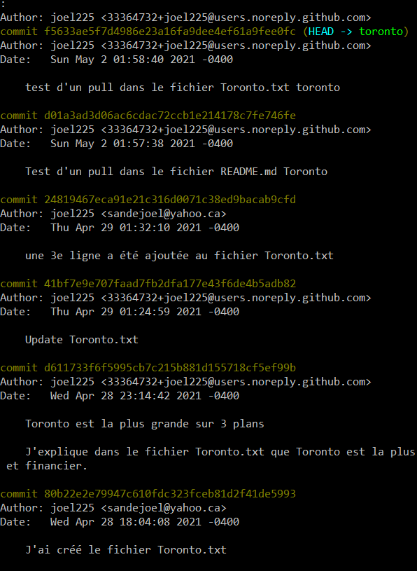
Tag HEAD
Je vais à présent me positionner sur ce commit parlant de la mise-à-jour de Toronto.txt
$ git checkout 41bf7…… (click-droit sur son SHA-1)

Slide 5
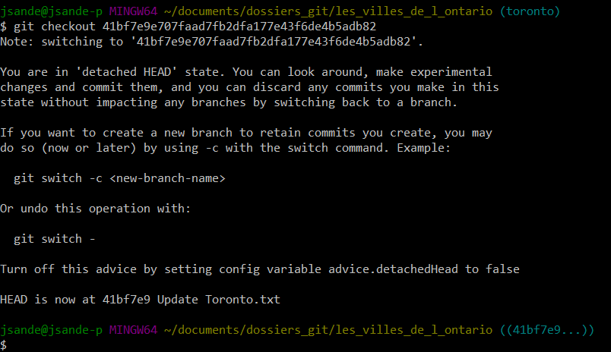
Le tête n’est plus le dernier commit mais ce commit-ci.
Car, retourné dans le temps dans mes commits, les autres commits faits après n’existaient pas encore.

Slide 6
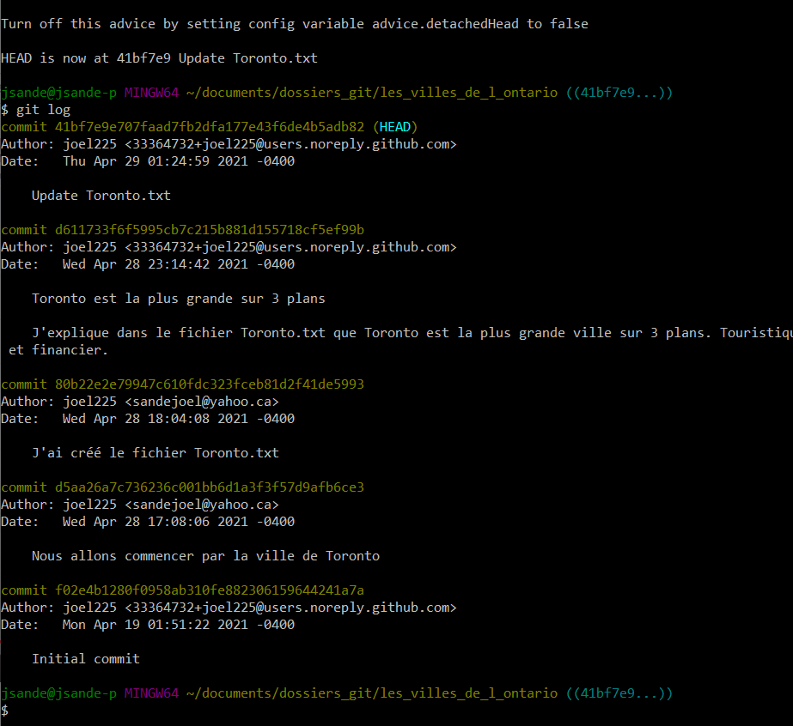
À présent, voyons voir l’historique de ce commit pour mieux comprendre :
$ git log
Le HEAD est à présent notre SHA-1
On voit que l’historique ne va PAS plus loin.

Slide 7
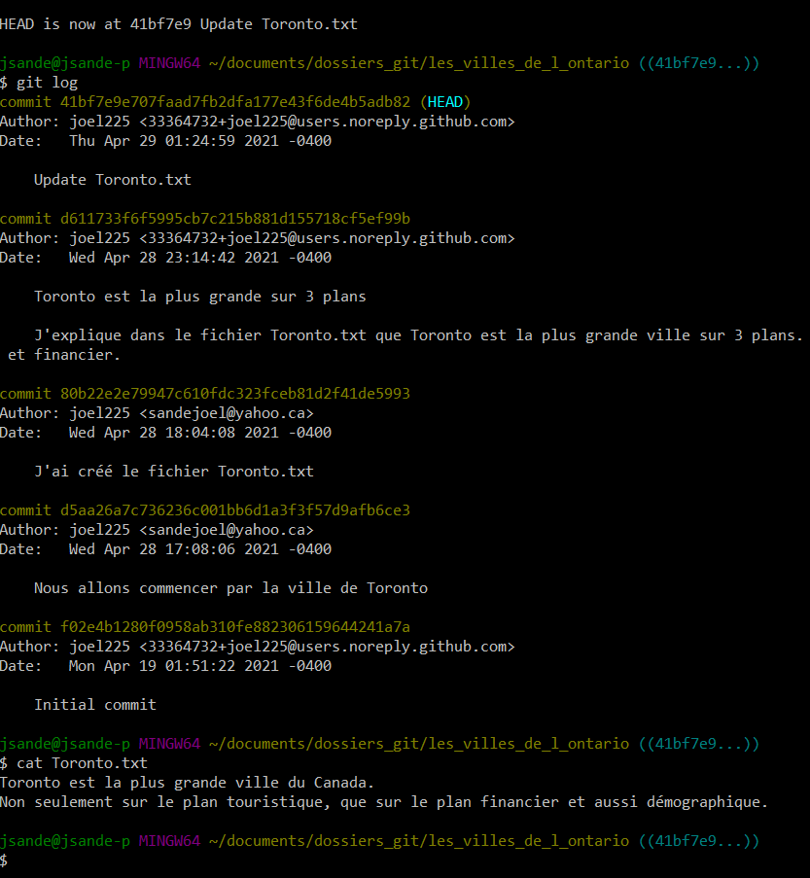
Regardons le contenu du fichier Toronto :
$ git cat Toronto.txt
Vous vous souvenez qu’à ce moment là, on n’avait pas encore écrit nos lignes de Pull.

Slide 8
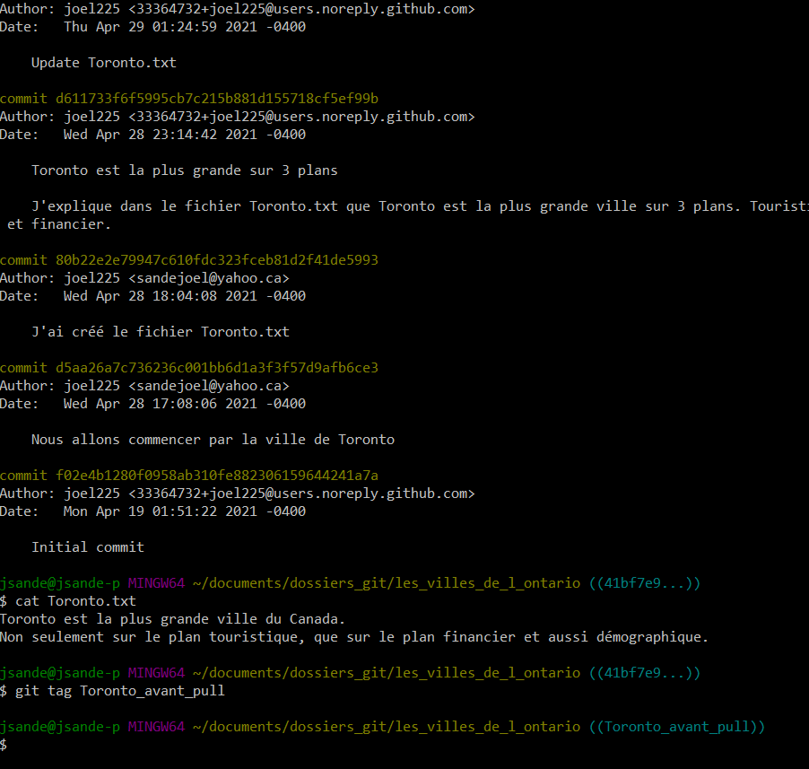
Je vais tagger ce commit du nom de Toronto_avant_pull :
$ git tag Toronto_avant_pull
On peut voir que le nom du Tag a remplacé le nom du SHA-1

Slide 9
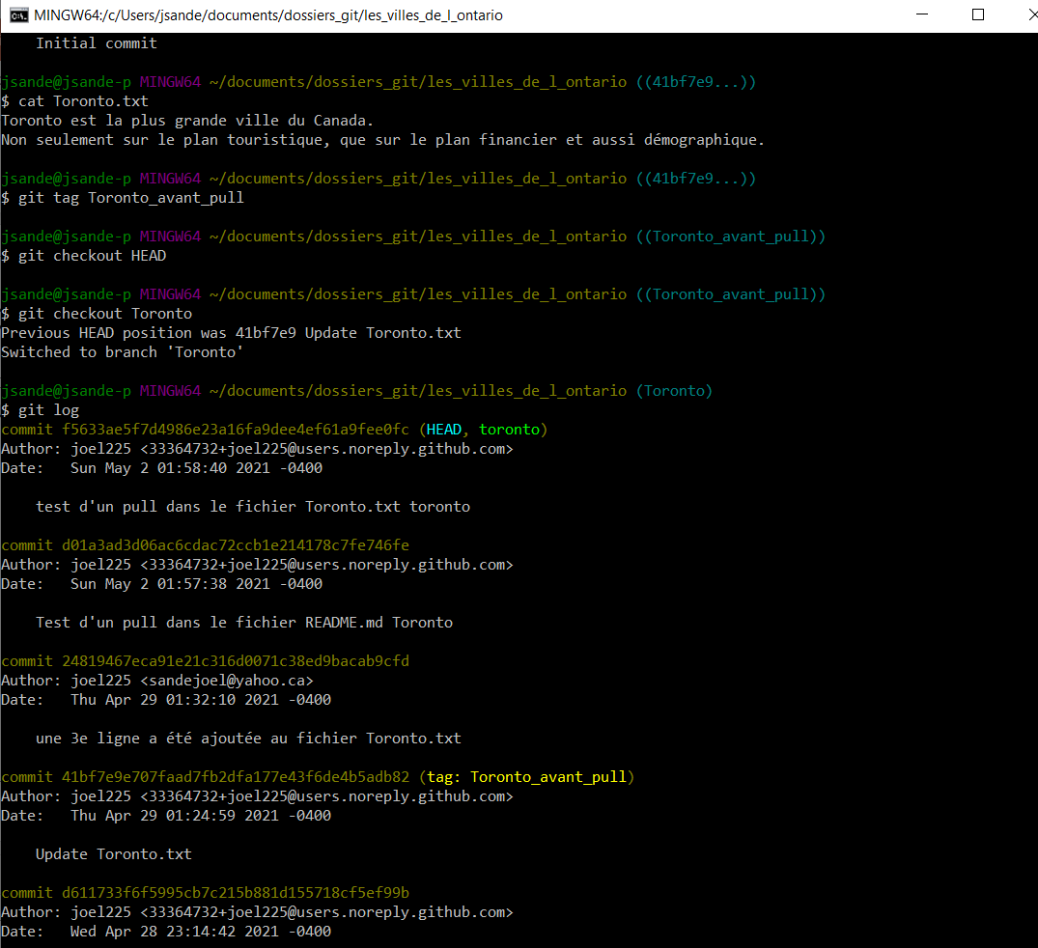
Besoin de volontaires pour commenter les flèches suivantes :

Slide 10
Comment on push un tag sur Github
D’abord pour commencer, pour supprimer un tag :
$ git tag --delete nom_du_tag
Vous vous souvenez que lorsque vous voulez envoyer (push) les modifications sur Github, vous utilisiez cette commande :
$ git push origin nom_de_la_branch
Et bien, ce push ne fonctionne pas avec les Tags; il faut envoyer les tags dans une seconde commande :
$ git push origin nom_du_tag
Ou pour envoyer tous les tags à la fois :
$ git push origin --tags
Moralité : Quand je clone, je clone avec les tags, mais quand je push, je push sans les tags.

Slide 11
echo "Message que vous voulez ajouter dans le fichier" >> nom_du_fichier
echo "Ce message-ci, écrasera le contenu précédent du fichier dans le fichier" > nom_du_fichier

Slide 12
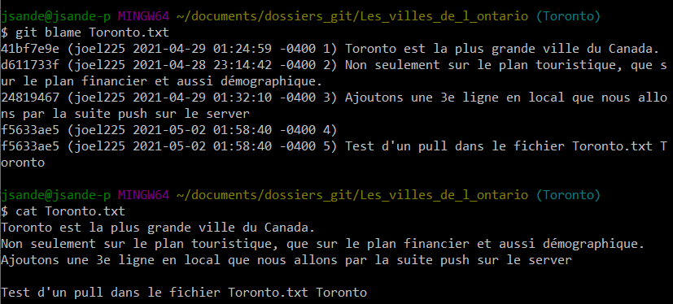
git blame (pour avoir plus d’information sur un fichier)

Slide 13
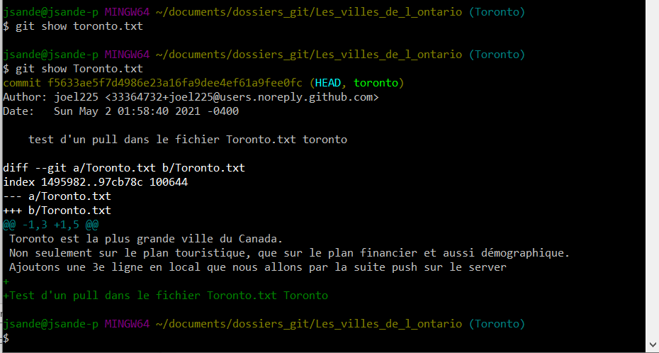
git show (permet de voir le contenu d’un fichier en détails)

Slide 14
Gitignore

Slide 15
Pour éditer manuellement un merge en cas de conflits dans le fichiers, il suffit de retirer les lignes rajoutées par git, puis enregistrer → add → commit.

Slide 16
À suivre…
La suite, dans les autres cours du programme.
Ne vous inquiétez pas, vous allez finir par le maitriser; c’est le début qui est difficile à intégrer.

